Slide 1
TALLER DE COMPRENSIÓN 14
Comprendo información de textos gráficos
3° básico

Slide 2
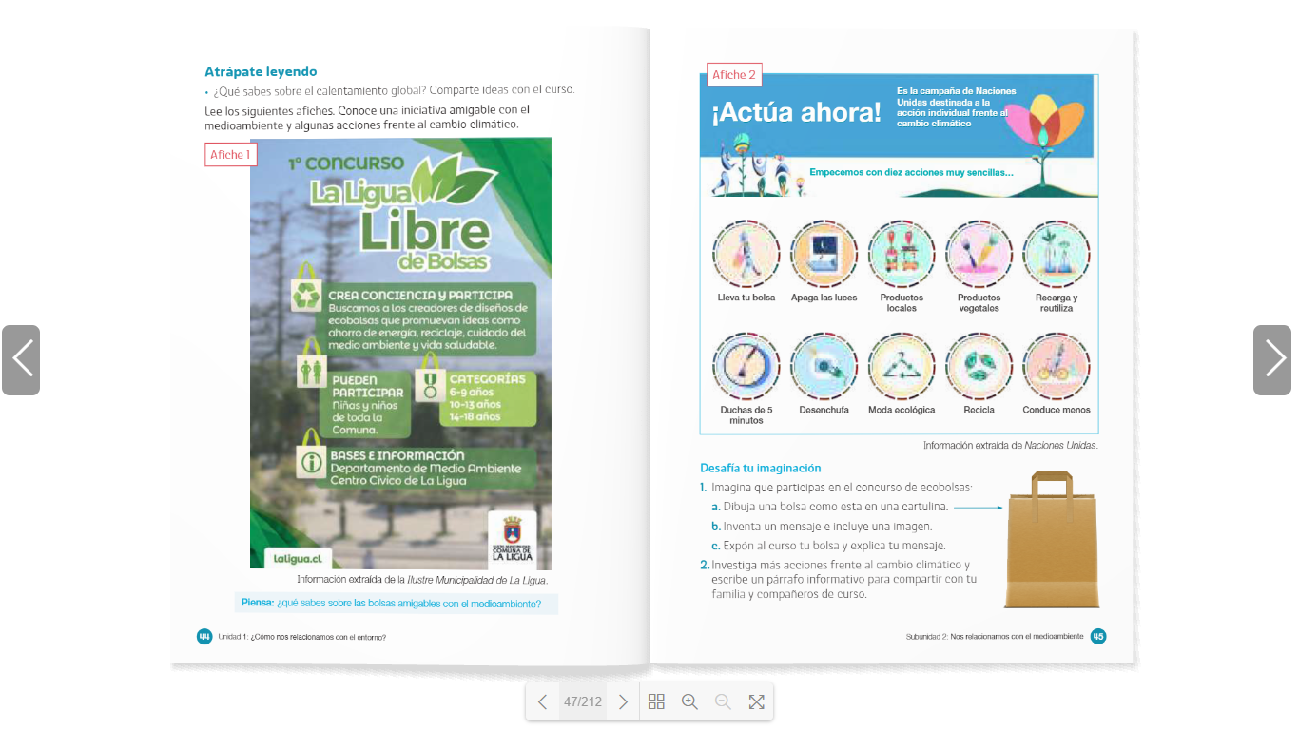
Abre tu libro en la página 44 y 45. Realizaremos las actividades planteadas.

